Slide 1
Quantopian
Carlos Alberto Nieto Tinoco

Slide 2
Algoritmo
Este algoritmo utiliza 2 factores de decisión para realizar las inversiones:
Retorno a la media: Cuando una de las acciones analizadas desvía su valor de forma significativa de la media, se espera que este vuelva a la misma.
Análisis de sentimientos: Utilizando la librería de Quantopian, se analizan los sentimientos respecto a la acción, dependiendo de ello se realiza la inversión.

Slide 3
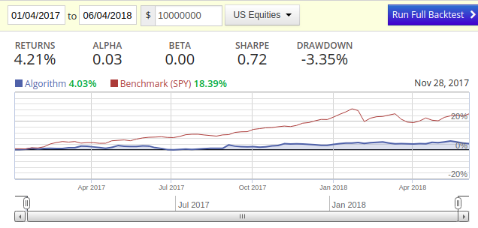
Resultados

Slide 4
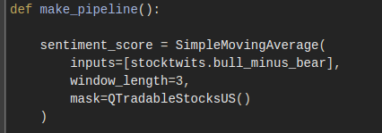
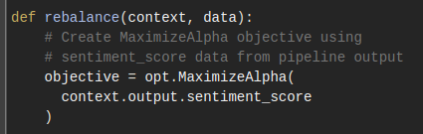
Código
Media Móvil
Análisis de Sentomientos

